Slide 1
Komparativní případová studie (KPS)
Lucie Konečná
BSSn4403 Komparativní analýza bezpečnostní politiky
19/3/2024

Slide 2
Kvantitativní vs. Kvalitativní výzkum
 | Kvantitativní výzkum | Kvalitativní výzkum
Logická operace | Dedukce | Indukce
Vztah k teorii | Většinou vycházíme ze známé teorie | Většinou nevycházíme ze známé teorie
Stanovení hypotéz | Stanovujeme předem | Nestanovujeme předem
Zobecnitelnost na populaci | Ano | Obtížná až nemožná
Metody | Statistické šetření, experiment, analýza oficiálních statistik, strukturované pozorování, obsahová analýza dle přesného kódovacího schématu | Analýza textů, dokumentů, komparativní metody, zakotvená teorie, process tracing
Data | Numerická | Nenumerická, nominální
Proces | Postupný (plán, sběr dat, analýza) | Neustálé porovnávání a přehodnocování, od sběru dat přecházíme k vyhodnocování a zase zpět ke sběru.
Zkoumaný vzorek | Větší jednotky | Menši jednotky

Slide 3
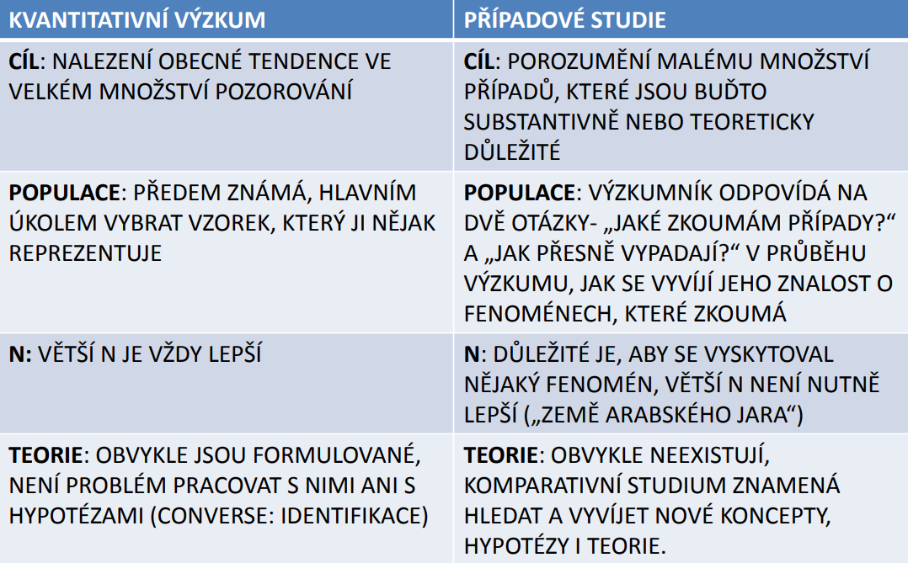
Kvantitativní výzkum vs. Případové studie

Slide 4
Případ v komparativní analýze
„Uzavřený systém v čase a prostoru“ (Mussoliniho Itálie, Evropa po WW2, Parlamentní volby v ČR r. 2010).
Obvykle ho vybíráme z větší skupiny podobně definovaných objektů.
Studovat ho neznamená nutně jedno pozorování, často i více (time-series).

Slide 5
Případové a komparativní studie – Výběr případů
Jednopřípadová studie: striktně vzato (sama o sobě) ne komparativní, může být ale součástí komparativního designu
Časová řada: u jednoho případu zkoumáme mechanismy (konfiguraci proměnných), produkující efekt, můžeme replikovat stávající studii tím, že přidáme další body v čase (typicky konfigurace po volbách)
Uzavřené univerzum: pár případů v málo časových bodech (příklad: staré a nové režimy)
Průřezová studie: více případů v jednom čase (nejčastější)
Pooled analýzy: více případů v různých časech

Slide 6
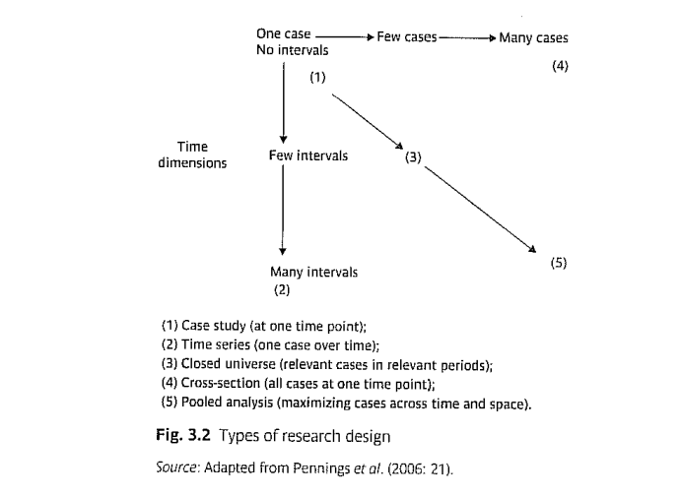
Případové a komparativní studie – Druhy případů

Slide 7
Komparativní případová studie – Obecné Info
Dva nebo několik případů a provádí jejich srovnávací analýzu.
Z epistemologického hlediska lze komparativní studii skloubit jak s vysvětlujícím, tak s interpretativním přístupem.
Podobnost se statistickou analýzou a experimentem? Lijphart: kvaziexperimentální metoda.
Omezená vnitřní platnost: nenabízí ani „šířku“ statistické analýzy (případně QCA), ani „hloubku“ případové studie.
Často využívaná tzv. podmínková kauzalita, ale i korelační (viz Millovy metody).

Slide 8
Komparativní případové studie – Výzkumný rámec (Cíle)
Tři druhy cílů podle Druláka (2008)
  Souběžný výklad teorie (metoda shody a rozdílu)
  Makrokauzalní analýza (metoda shody a rozdílu)
  Kontrast kontextů (klasická komparativní případová studie)
Beneš (2016) tři cíle KPS:
a) Použití k testování hypotézy (metoda shody a rozdílu)
b) Využití k vytvoření nových teoretických hypotéz (metoda shody a rozdílu)
c) Aplikace teorie – hledání vysvětlení (metoda shody a rozdílu)

Slide 9
Komparativní případové studie – Výzkumný rámec (Výběr případů)
Korelacemi závislých a nezávislých proměnných bez použití určité specifické metody komparativní studie – vetší počet případů (Collier 1991).
Millova metoda shody – v zásadě shodné případy či v zásadě odlišné případy.
Srovnání geografické a srovnání diachronické.
Podmínková kauzalita, malý vzorek (2-8 případů), QCA – srovnání středně velkého vzorku (cca 20-30 případů).
Nejčastěji využívaná je Millova metoda shody či Millova metoda rozdílu.

Slide 10
Millovy metody
Ovlivňují výběr případů i samotnou operacionalizaci.
KPS využívá nejčastěji Millovu metodu shody a metodu rozdílu, někdy i metodu souvisejících kolísání.
Millovy metody:
      Metoda shody/souhlasu (Method of Agreement)
      Metoda rozdílu (Method of Difference)
      Metoda souvisejících kolísání/sdružených změn (Method of Concomitant Variations)
      Metoda zbytků (Methods of Residues)
      Nepřímá metoda rozdílu (Indirect Method of Difference)

Slide 11
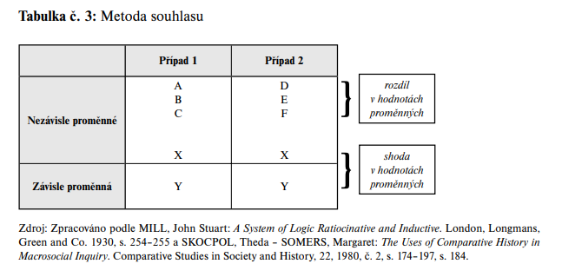
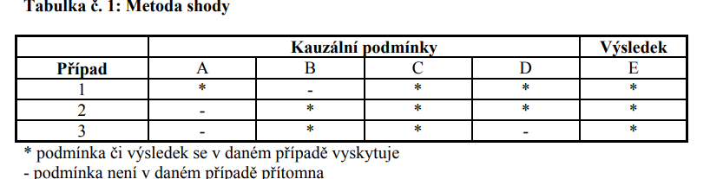
Millova metoda shody
John Stuart Mill ji charakterizoval následovně: „Pokud dvě nebo více instancí zkoumaného jevu mají pouze jednu společnou okolnost, pak ta okolnost, ve které se všechny instance shodují, je příčinou (nebo důsledkem) daného jevu.“
Prověřuje, zda posuzovaná kauzální podmínka představuje nutnou podmínku výsledku.
Při jejím využití srovnáváme dva nebo několik případů, ve kterých se výsledek vyskytuje. Potom logicky platí, že každou kauzální podmínku, která se nevyskytuje ve všech zkoumaných případech, můžeme vyloučit jako nutnou podmínku příslušného výsledku.
Hlavní problémy metody: plurality of causes – mnohost příčin, pozitivní určení příčinnosti na základě pouhé eliminace je zpochybnitelné, monokauzalita.

Slide 12
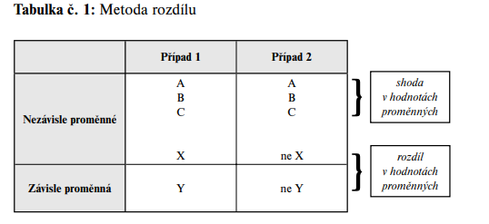
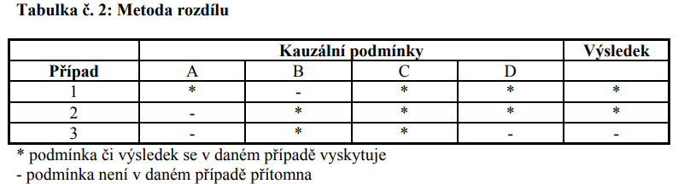
Millova metoda rozdílu
Mill ji ve formě „kánonu“ shrnul takto: „Pokud se instance, ve které se zkoumaný jev vyskytne, a instance, ve které se nevyskytne, shodují ve všech okolnostech kromě jediné, která se vyskytuje v první instanci, potom pouze ta okolnost, v níž se obě instance liší, je důsledkem nebo příčinou nebo nezbytnou součástí příčiny toho jevu.“
Podle metody rozdílu srovnáváme minimálně jeden pozitivní případ, tedy případ, ve kterém se zkoumaný výsledek vyskytuje, s alespoň jedním negativním případem, tedy případem, ve kterém se příslušný výsledek nevyskytuje. Následně můžeme vyloučit jako podmínku jakoukoliv kauzální podmínku, která se vyskytuje v pozitivních i negativních případech.
Nejsilnější metoda k určení příčinnosti.

Slide 13
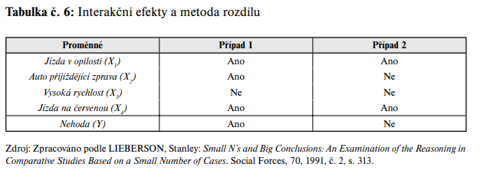
Millovy metody – Interakční efekty

Slide 14
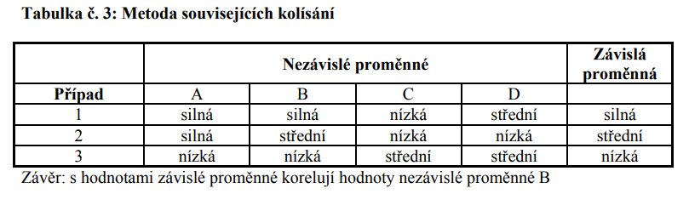
Millova metoda souvisejících kolísání
John Stuart Mill ji charakterizoval následovně: „Jakýkoli jev se mění jakýmkoli způsobem, kdykoli se jiný jev mění nějakým konkrétním způsobem, je buď příčinou nebo důsledkem tohoto jevu, nebo je s ním spojen prostřednictvím nějaké kauzální skutečnosti.“
Tato metoda na rozdíl od metody shody a metody rozdílu netíhne k dichotomickému pojetí kauzálních podmínek.
Příčinnou souvislost vyhodnocujeme podobně jako další dvě Millovy metody srovnáváním hodnot nezávislé proměnné s hodnotami závislé proměnné napříč případy.

Slide 15
Komparativní případové studie – Výzkumný rámec (Specifikace proměnných)
Velký důraz na konceptualizaci - velmi podrobné a přesné vymezení.
Př. Vznik národního státu „západoevropského“ typu v raném novověku v oblasti XY.
V dominantním pojetí komparativní studie pracujeme velmi často s kategorickými, nominálními hodnotami podmínek a výsledků, případně rovnou s jejich dichotomickými hodnotami.
Problém „hodně proměnných, málo případů“ (many variables, small N).
  Redukce počtu nezávislých proměnných, dvě možnosti:
    Sdružení nezávislých proměnných
    Analýza klíčových proměnných

Slide 16
Komparativní případové studie – Výzkumný rámec (Zpracování dat)
KPS využívá nejčastěji Millovu metodu shody a metodu rozdílu, někdy i metodu souvisejících kolísání.
Vždy záleží na cílech KPS.
Pokud testujeme (deduktivně vytvořenou) teorii nebo teoretickou hypotézu, srovnáváme předpovídané hodnoty empirického výsledku a kauzálních podmínek s jejich naměřenými hodnotami v jednotlivých případech.
Induktivní hledání nových hypotéz má podobnou, ale částečně jinou logiku. Nepoměřujeme naměřené hodnoty s nějakými teoretickými (předpovídanými) hodnotami, ale srovnáváme naměřené hodnoty empirických výsledků napříč případy, ve snaze najít vazby mezi nimi a hodnotami kauzálních podmínek.

Slide 17
Výhody a Nevýhody KPS
Nejčastěji zmiňovaný problém Millových metod, který spočívá v jejich zaměření na téměř naprosto podobné nebo téměř naprosto odlišné případy. I samotný Mill se totiž domníval, že sociální realita v zásadě neobsahuje případy tohoto typu a že jeho metody lze tedy jen obtížně použít ve společenských vědách.
Sklon k omezené vnitřní a vnější platnosti.
Relativní náročnost na zdroje (ve srovnání s případovou studií).
Silnou stránkou komparativní studie může být i teoretický potenciál. Ten vychází z její schopnosti odkrývat nové teoretické hypotézy na základě srovnávání několika případů.
Problémy interpretace – např. Galtonův problém.

Slide 18
Příklady – Potravinová bezpečnost Burundi a Rwandy
Cílem této práce je na základě analýzy dostupných dat vzájemně porovnat potravinovou bezpečnost v těchto zemích a pokusit se definovat faktory, které ji mohou ovlivňovat.
FAO Dimenze: a) Dostupnost potravin
        b) Přístup k potravinám
        c) Využití potravin
        d) Stabilita potravin
Ad A – Průměrný adekvátní energetický příjem, průměrná hodnota produkce potravin.
Ad B – HDP na obyvatele z hlediska parity, hloubka kalorického deficitu, průměrná míra podvýživy.
Ad C – Přístup k sanitačním zařízením, přístup k nezávadné vodě, anemie těhotných žen.
Ad D – Podíl dovozu potravin na celkovém exportu, míra závislosti na dovozu obilí.

Slide 19
Příklady – Potravinová bezpečnost Burundi a Rwandy
Definice:
1) Dostupnost potravin v dostatečném množství a odpovídající kvality, dodávaných prostřednictvím domácí výroby nebo dovozu (včetně potravinové pomoci).
2) Přístup jednotlivců k adekvátním zdrojům pro získání vhodných potravin pro výživnou stravu. Nároky jsou definovány jako soubor všech činností, vedoucích k dosažení těchto zdrojů s ohledem na právní, politické, hospodářské a sociální dohody komunity, v nichž žijí (včetně tradičních práv, jako je přístup k běžným zdrojům).
3) Využití potravin prostřednictvím adekvátní diety, čisté vody, hygieny a zdravotní péče k dosažení stavu optimální výživy, kde jsou splněny všechny fyziologické potřeby. To přináší význam nepotravinářských vstupů na bezpečnost potravin.
4) Stabilita vedoucí k zachování potravinové bezpečnosti. Obyvatelstvo, domácnosti nebo jednotlivec musí mít přístup k přiměřené výživě po celou dobu. Neměli by riskovat ztrátu přístupu k potravinám v důsledku náhlých šoků (např. hospodářské nebo klimatické krize) nebo cyklických aspektů (např. sezónní nedostatečné zajištění potravin).

Slide 20
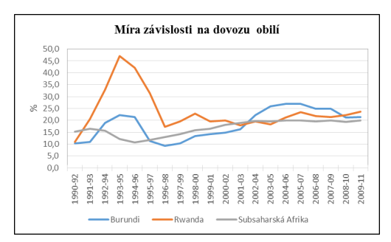
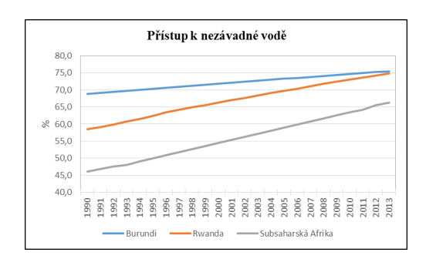
Příklady – Potravinová bezpečnost Burundi a Rwandy
Zatímco ve Rwandě se postupující obnova země a její rozvoj projevily na pozitivním vývoji těchto ukazatelů a ke konci zkoumaného období se jejich hodnoty víceméně přiblížily průměrným hodnotám dosaženým v subsaharskému regionu, v Burundi tomu bylo naopak.
Většina ukazatelů měla negativní vývoj a pouze některé z nich se podařilo ke konci zkoumaného období stabilizovat, nebo vykázaly nepatrné zlepšení. Především výrazný rozdíl mezi oběma zeměmi byl v porovnání podílu hladovějících obyvatel na celkové populaci.
Rozdílnou délku trvání konfliktu, rozdílný post-konfliktní vývoj z hlediska bezpečnostní a politické stability a především rozdílnou kvalitu vlády a státní správy můžeme označit jako jedny z hlavních příčin rozdílného vývoje podílu hladovějících na celkové populaci Burundi a Rwandy.

Slide 21
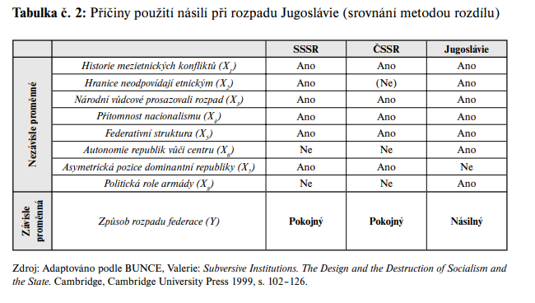
Příklady – Příčiny použití násilí při rozpadu Jugoslávie
Jaké jsou příčiny použití násilí při rozpadu Jugoslávie?
Výzkum Valerie Bunceová 1999.
Srovnání tří komunistických federací.

Slide 22
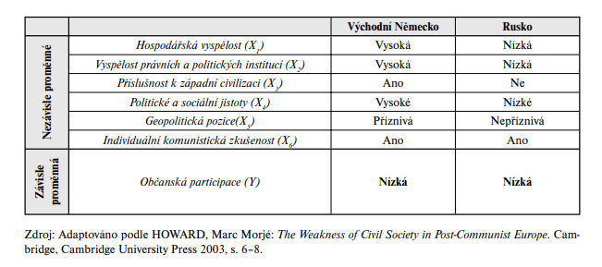
Příklady – Občanská společnost v postkomunistických zemích
Jaké jsou důvody nízké občanské participace v Rusku a bývalé NDR?
Výzkum Marc Howard 2003.

Slide 23
Skupinová participace – Úkol č. 1
Pokuste se navrhnout jeden konkrétní případ, který by se hodil pro aplikaci „metody souladu“ anebo případ pro aplikaci „metody rozdílu“. Zvažte co by v tomto případě byly nezávislé proměnné a co i závislá proměnná. Cílem je připravit návrh politologického nebo bezpečnostního výzkumu.
Definice:
  Jaké jsou cíle výzkumu, jaká je výzkumná otázka?
  Vyberte celkový počet případů (ideálně 3-5) – výběr odůvodněte.
  Co je závislou proměnnou?
  Určete alespoň tři nezávislé proměnné.

Slide 24
Skupinová participace – úkol č. 2
„Co ovlivnilo úspěch kandidátu v prezidentských volbách ČR 2023?
Konceptualizace – Volební úspěch
- Pozitivní výsledek snahy jednotlivce nebo skupiny o dosažení určitého politického cíle.
Operacionalizace - Volební úspěch
- Zvolení prezidentem ve volbách v ČR v roce 2023.
Definice závislých a nezávislých proměnných a následná aplikace Millovy metody rozdílu.

Slide 25
Skupinová participace – úkol č. 2
 | Mužské pohlaví | Dlouhá a viditelná volební kampaň | Účast ve většině volebních debat | Žádná komunistická minulost | Agresivní populistická volební kampaň | Členství v parlamentní straně anebo senátu | Aktivita v armádě a vysokých funkcích NATO | Zvolení prezidentem
Babiš | x | x | - | - | x | x | - | -
Pavel | x | x | x | - | - | - | x | x
Nerudová | - | x | x | x | - | - | - | -
Fischer | x | - | x | x | - | x | - | -

